Slide 1
举全区之力创建
国家农产品质量安全县
区农产品质量安全服务中心 秦长鸣
电话：13507208371 QQ:572112107

Slide 2

交 流 三 个 方 面 的 内 容
一、国家级农安县创建意义
一、创建思路、目标、任务
二、创建考核达标内容解读
三、我区创建迎检具体工作

Slide 3
一、创建思路、目标 、任务

Slide 4
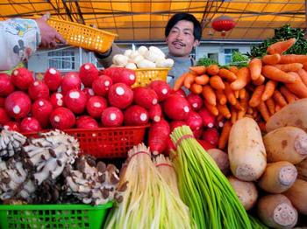
创建思路
围绕农产品生产大县，强化地方政府管理责任，探索建立高效监管模式，带动全域监管能力和质量安全水平提升。
第1批：16年12月命名103个，4个市；
第2批：19年10月命名200个县，11个市；
第3批：21年2月106个县，13个市创建；

Slide 5
创建思路
创建四个强化：
强化政府属地责任，农产品质量安全地方政府负总责、部门有职责、评价有考核、条件有保障、监管有责任。
强化农产品全程监管，按照农产品生产经营链条，以解决突出问题为导向，对产地环境、农业投入品、生产过程、包装标识、产地准出、收贮运等环节做出规定、提出要求。

Slide 6
创建思路
强化监管能力，健全农产品质量安全基层监管体系；加强机构队伍和条件建设，建立主要农产品质量安全追溯体系，实现农产品生产过程可控、流程可溯的智慧化监管。
强化社会共治，统筹利用社会资源，积极引导公众参与，综合考评的群众满意度、质量安全水平和工作开展情况。

Slide 7
创建目标
达到四个提升：
标准化生产水平大幅提升。农产品给生产经营主体质量安全意识全面加强；全面实行标准化生产；农业投入品安全使用；生产记录；质量追溯；绿色防控等生产技术有效推广。
监管能力与水平得到提升。行政监管、检验检测、综合执法、技术服务体系健全；乡镇机构、人员、村级监（协）管员全覆盖；农业投入品和农产品监管有力、执法到位；假劣农资和农产品质量安全案件100%查处。

Slide 8
创建目标
质量安全水平明显提升。农产品抽检合格率达到98%以上；不发生质量安全事件。
群众满意度不断提升。农产品质量安全公共服务水平、公众参与、社会监督和社会共治水平不断提升，农产品质量安全问题投诉数量明显下降。

Slide 9
创建任务
完成五个率先实现：
率先实现网格化监管体系建立，充实县、乡人员配备，设立村级协管员，做到农产品质量安全村有人看、乡有人管、县有人查。
1：监管体系要健全
2：监管对象要明确
3：监管工作要到位

Slide 10
创建任务
率先实现规模基地标准化生产，加强技术指导和服务，严格执行生产记录台帐和休药期制度，推进合理施肥、科学用药，从源头控肥控药控添加剂；
1：推进生产经营规模化
2：推进生产过程标准化

Slide 11
创建任务
率先实现“三前”全链条监管，建立部门联动机制，加强产地检测和市场抽查，治理突出问题，防控风险隐患；
全链条、部门联动、检测、突出问题治理

Slide 12
创建任务
率先实现主要农产品质量全程追溯，推广农产品合格证和包装标识，推进产地准出和市场准入无缝衔接，搭建信息平台，用信息化手段保障农产品质量可控、问题可追、责任可究；
追溯、承诺达标合格证、信息化监管

Slide 13
创建任务
率先实现生产经营主体诚信建设，对规模化生产主体实行名录管理，实施“黑名单”制度，加大信息公开和案件曝光力度，强化社会监督，落实质量安全第一责任。
诚信、信息公开、社会共治

Slide 14
二、创建考核达标内容解读

Slide 15
创建考核达标的主要内容
一
工作考核，满分60分
二
质量安全水平，满分20分
三
群众满意度，满分20分

Slide 16
创建考核达标的主要内容
工作考核，共分八大项，50个小项
（一）地方政府属地管理责任 ，8小项
（二）生产经营者主体责任 ，9小项
（三）农业投入品监管 ，6小项
（四）农产品质量安全监测，3小项
（五）农产品质量安全执法 ，6小项
（六）农产品标准化生产 ，6小项
（七）质量安全监管体系 ，8小项
（八）质量安全制度机制 ，4小项

Slide 17
地方政府属地管理责任 4
（一）组织领导：1.成立由主要领导牵头的农产品质量安全工作领导机构；2.领导机构内的相关各部门的职责清晰；
（二）绩效考核：3*农产品质量安全在县级政府绩效考核体系中所占权重高于5%；4.将农产品质量安全纳入对乡镇及各部门的年度考核，

Slide 18
地方政府属地管理责任
（三）规划计划：5*.农产品质量安全纳入国民经济和社会发展规划及主体功能区规划；6*.制定并组织实施农产品质量安全监管年度工作计划。
（四）经费保障：7*.农产品质量安全监管、检测、执法经费列入财政预算；8*.农产品质量安全财政投入满足监管工作实际需要，增长幅度高于经常性财政收入增长幅度。

Slide 19
农产品生产者主体责任 5
（一）监管名录和“黑名单”制度：9.100%建立农产品生产经营主体监管名录制度；10*.建立生产经营主体“黑名单”制度，依法公开生产经营主体违法信息。
（二）人员培训：11.对纳入监管名录的农产品生产经营主体及种养殖大户的责任告知率、培训率达到100%
（三）过程控制：12.安全承诺、人员培训、生产记录；禁限用农兽药、农兽药休药期（安全间隔期）；13.屠宰企业落实流向登记制度。

Slide 20
农产品生产者主体责任
（四）产品自检：14.生产者对销售的农产品开展自检或委托检验；15.屠宰企业落实进场查验、肉品品质检验、“瘦肉精”检测等制度；16.收购储运企业和批发市场建立进货查验、抽查检测制度。
（五）无害化处理：17.建立病死畜禽及不合格农产品无害化处理机制，病死畜禽无害化处理率达到100%。

Slide 21
农业投入品监管 4
（一）市场准入和监管名录：18*.100%实行农药、兽药等农业投入品市场准入管理和监管名录制度。
（二）规范经营：19.投入品购 买索证索票、经营台账制度、农药包装废弃物收集处理体系。20*.高毒农药定点经营、实名购买制度，推行兽药良好生产和经营规范，对养殖环节自配料实施监管。

Slide 22
农业投入品监管
（三）平台管理 ：21.投入品连锁、统购、配送等营销模式的占当地总量比例达到70%以上。22.建成投入品监管信息平台，100%纳入平台管理。
（四）质量监测：23.投入品质量常态化监测制度；定期对生产基地、交易市场的投入品开展监督抽查和技术指导；严格执行禁限用农兽药、饲料和饲料添加剂等有关规定；生产环节非法添加行为基本杜绝。

Slide 23
农产品质量安全监测 3
（一）隐患排查和监督抽查：24.制定全覆盖监测计划；县级全年定性不少于8000 ？个；定量抽检800个，域内生产者100%落实产品自检制度。
（二）日常巡查：25.乡镇日常巡查、速测等工作；每个乡镇年定性不少于7200 ？个。
（三）信息公告：26.公开本地农产品监督抽查、投入品监管、质量安全风险监测等信息。

Slide 24
农产品质量安全执法 4
（一）执法检查：27.对农业投入品生产经营和农产品生产、收购、储运、屠宰、批发、零售市场等重点环节开展执法检查。
（二）依法处置：28.假劣农资、销售使用禁用农兽药、非法添加有毒有害物质、收购销售屠宰病死动物、注水、私屠滥宰、虚假农产品认证、伪造冒用“两品一标”等违法违规行为查处率达到100%。

Slide 25
农产品质量安全执法
（三）健全机制：29*.建立线索发现、通报、案件查办、大要案奖励等机制。30.案件向公安机关案件移送率达到100%；建立行刑事司法信息共享平台。
（四）应急处置：31*.3年内未发生重大农产品质量安全事故；本区域内农产品质量未被上级有关部门通报。32.健全突发事件快速反应机制。

Slide 26
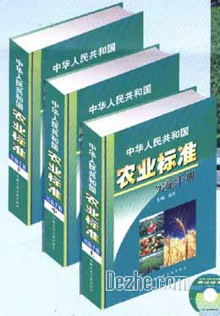
标准化生产 4
（一）环境监测：33.开展产地环境和污染状况监测；畜禽养殖粪便污染防治。34.科学合理调整农业结构和区域布局
（二）标准入户：35.对辖区主导农产品全面制定生产操作规程，标准入户率达到100%。

Slide 27
标准化生产
（三）技术推广：36.推行统防统治、绿色防控、配方施肥、高效低毒农兽药使用技术。37.开展“三园两场”蔬菜、水果、茶叶标准园，畜禽、水产标准化健康养殖示范场建设。
（四）质量认证：38.建立健全认证监管和补贴奖励机制，“两品一标”农产品总量或面积的比重达到40%。

Slide 28
监管体系建设 4
（一）监管能力：39*.县区级有部门负责农产品质量安全监管工作、且具有履行法定职责的能力。40*.乡镇监管机构职责明确、具有监管服务能力；建立岗位责任、巡查检查、信息上报、学习培训、考核奖惩等监管制度。41.建立职责任务明确、考核体系完备的村级质量安全监管员队伍，逐步建立村级服务站点

Slide 29
监管体系建设
（二）检测能力：42*.县级农产品综合检测职责明确，具有县级农产品质量安全应有的检测能力，工作落实到位。
（三）执法能力：43*.将农产品质量安全执法纳入综合执法，执法工作能够落实到位。 44*.明确有部门负责食品安全监督执法及相关检测工作，执法及相关检测工作能够落实到位。

Slide 30
监管体系建设
（四）设备条件：45.配备县、乡两级必要的检验检测、执法取证、样品采集、质量追溯等设施设备及交通工具。46.制订实施县、乡、村三级监管人员专门培训计划，做到全员培训，每名监管人员每年接受农产品质量安全集中专业培训达到40小时。

Slide 31
制度机制建设 2
（一）完善制度：47.产地环境、农业投入品、生产过程、收购储运、包装标识监管基本制度。
（二）创新机制：48*.推行社会共治、举报奖励制度。49.食用农产品承诺达标合格证与产品追溯机制。50.探索分散农户和收购储运主体实施“生产承诺制”、“农户联保制”、“监管责任制”的“三制”监管。

Slide 32
质量安全水平
一、质量安全水平以省级监测结果为依据。
二、监测范围要包括县域内的主要农产品。
三*、监测合格率应达到98%以上。
四*、生产销售的种植业产品中禁用农药、畜产品中“瘦肉精”、水产品中孔雀石绿、硝基呋喃等禁用药物的监测合格率达到100%。

Slide 33
群众满意度
一、群众满意度由省级委托第三方机构开展。
二、群众满意度考核要包括群众对专项整治、监管部门工作、质量安全信息发布和知识宣传普及、投诉举报、问题处置、质量安全状况等多个方面内容的满意度。
三*、群众满意度应在70%以上

Slide 34
三、我区创建迎检具体工作

Slide 35
（一）乡镇监管具体工作
1、全面履行监管责任，协助地方党委政府落实属地管理责任；制定年度农产品质量安全工作要点、年度日常巡查计划、年度农产品质量安全监测计划等；
2、建立健全监管名录，辖区内种（养）农产品生产经营主体、农（兽）药、饲料、肥料等农业投入品经营主体、农产品收储运初加工主体、定点屠宰场、无害化处理等监管服务对象名录。

Slide 36
（一）乡镇监管具体工作
3、督导指导生产者主体履行责任，种（养）农产品生产主体落实质量安全主体责任、生产记录、投入品使用管理、产品自检或委检、农产品达标合格证、产品追溯、信用体系建设及考核评定。
4、建立收贮运活动备案机制，农产品收购、贮存、运输环节监管无缝衔接、农产品收购人员或送货人员、贮存仓库和运输车辆登记备案制度

Slide 37
（一）乡镇监管具体工作
5、基地巡查全覆盖，其中对农产品生产企业、农民合作社、家庭农场日常巡查不得低于4次/年，对规模较小的种植养殖户根据风险隐患情况进行重点抽查。
6、农产品质量安全监测，监测范围服务对象、所有农产品全覆盖，酶试剂速测2000个以上，胶体晶300个以上。
7、建立职责明确考核完备网格化监管体系，健全村级管员队伍，加强对村级协管员的培训和督导职责履行。

Slide 38
（一）乡镇监管具体工作
8、建立质量安全社会共治，设立农产品质量安全服务和投诉举报渠道，鼓励举报农产品生产中存在的违法违规行为、发挥社会监督作用；
9、标准化生产指导与宣传培训全覆盖。主要农产品全面制定生产操作规程，标准入企入社率达到100%；制订乡（镇）、村、企三级农安人员专门培训计划；对纳入监管名录的农产品生产经营主体及种养殖大户的责任告知率、培训率达到100%；

Slide 39
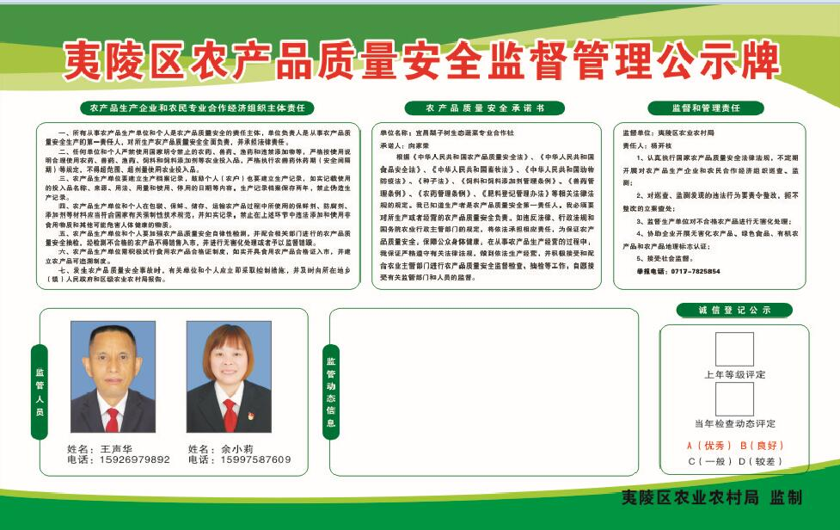
（一）乡镇监管具体工作
10、农产品监管全域公开，主动接收全社会监督。在辖区内所有监管服务对象醒目处设立农产品质量安全监管公示牌，向社会公开企业主体责任与承诺、监管责任与监管人员、监管信息与信用等级评定等。

Slide 40
（一）乡镇监管具体工作
乡镇创建收集整理资料
1、要有监管机构成立的文件、监管牌子；要有三人以上负责监管工作；监管经费要有财政预算文件或经费拨付资料；地方党政落实属地管理责任的文件、会议记录；
2、要有农产品质量安全检测室：包括检测仪器设备、冰箱、工作台等；
3、要有质量安全监管、监测工作计划；
4、要有检查巡查记录：每个季度应对监管对象巡查一次；

Slide 41
（一）乡镇监管具体工作
5、要有抽样检测资料：抽检计划、抽样单、检测报告、检测台账；监测中不合格产品的定量复检、追溯查处、线索移交、无害化处理等后续工作；
6、要有监管对象名录；100%落实农产品生产企业（含合作社、家庭农场、种植养殖大户）、畜禽屠宰企业、收购贮运企业、经纪人等生产经营主体监管名录；
7、要有网格化监管资料：监管网格图、村级协管员名录、责任制、考核办法、协管员工作记录、考核记录等；

Slide 42
（一）乡镇监管具体工作
8、要有开展培训资料：包括培训方案、签到表、图片等；
9、要有辖区内生产经营主体实行食用农产品承诺达标合格证制度的资料（所有主体合格证收集或者台账）；
10、要有标准化生产的资料：主要农产品的标准或生产操作规程、发放记录等；
11、要有责任状或承诺书
12、其他资料：上级文件、规章制度、宣传资料

Slide 43
（二）屠宰企业具体工作
坚守“五个严禁”红线不可越，“五个应当”责任必履行，“八本”登记台账须执行
1、“五个严禁”
（1）严禁出借、转让生猪定点屠宰证书、标志牌；
（2）严禁未经检疫或检疫不合格、无耳标的生猪进厂（场）；
（3）严禁厂（场）内注水或注入其他物质；
（4）严禁收购、屠宰、加工病害猪、死猪；
（5）严禁“两证两章”不全的生猪产品出厂（场）。

Slide 44
（二）屠宰企业具体工作
2、“五个应当”
（1）应当遵守法律法规，规范屠宰、安全生产、诚信经营；
（2）应当制度健全上墙，定点屠宰标志醒目、卫生整洁、屠宰和无害化处理等设施设备运转正常；
（3）应当建立生猪进厂（场）、肉品品质检验、猪肉产品出厂（场）、无害化处理、“瘦肉精”自检等登记台账，做到信息真实完整并保存不少于两年；
（4）应当按国家规定的屠宰操作规程确保猪肉质量安全和出厂（场）生猪产品“两章两证”齐全。
（5）应当接受主管部门监督，并按要求报送相关报表和信息。

Slide 45
（二）屠宰企业具体工作
3、“八本”登记台账
（1）生猪进厂(场)宰前登记台账
（2）“瘦肉精”自检登记台账
（3）屠宰及肉品品质检验台账
（4）病害猪及其产品无害化处理台账
（5）产品出厂登记台账
（6）非洲猪瘟样品采集检测结果登记台账
（7）消毒记录台帐
（8）巡栏记录
（1）-（6）项：电子版，分月打印纸质版装订；
（7）-（8）项：纸质版，以年度按时间顺序转装订；

Slide 46
（二）屠宰企业具体工作
屠宰企业应创建收集整理资料
1、“三证”（定点屠宰证、动物防疫条件合格证、排污许可证）和从业人员健康证、肉品品质检验合格证（操作证等）；
2、病害生猪及生猪产品无害化处理委托协议；
3、“八本”台账（包括部门、企业检测记录分月打印装订）；
4、职能部门有关文件资料（包括检查巡查记录、通知书等）；
5、会议记录、培训资料（包括图片等佐证资料）
6、内部管理资料（制度、检查记录等）

Slide 47
（三）生鲜乳企业具体工作
检测实验室要求：独立或封闭的区域，面积不低于10㎡；选用合格的检测试剂及化验、计量、检测仪器设备；收购站的工作人员应有健康合格证；检测人员能独立检测；完善的实验室各项制度。
检测操作要求：样品的采集按照《生鲜乳收购站标准化管理技术规范》；检测操作人员应做好个人防护工作；做好检测记录，保证可追溯性，记录需归档保存2年。
生物安全要求：每次操作前需对所使用的器具进行酒精消毒灭菌处理；每隔5天，对检验室做一次全面消毒并做好消毒记录；实验中产生的废弃物应及时进行生物安全无害化处理。

Slide 48
（四）种养生产主体具体工作
1、落实农产品质量安全责任人。企业法人对该企业农产品质量安全负总责，落实企业质量安全责任人。人、财、物、制度均满足农产品质量安全要求。
2、建立健全各项农产品质量安全制度。农产品质量安全责任、标准化生产、生产档案、投入品管理、自律检测、质量追溯、合格证、不合格农产品召回处置、农产品质量安全培训、农产品生产质量控制流程图等制度健全、上墙。

Slide 49
（四）种养生产主体具体工作
3、实行无公害农产品标准化生产。生产基地无污染源；产品生产技术操作规程；从业人员及质量安全员培训；投入品使用规范； 严禁禁限用农药使用； 严把农（兽）药安全间隔期；规范使用农产品加工环节“三剂”。
4、安全控制硬件设施齐全。投入品仓库专房专柜；农药废弃物回收设施、存储间；自律性检测室、仪器试剂；产品追溯及合格证设备；投入品使用及产品质量安全状况公开栏。

Slide 50
（四）种养生产主体具体工作
5、建立完整真实的生产档案。完整、真实、及时；投入品来源、投入品使用、产品采收三要素齐全；记录资料保存两年以上：种植业生产档案、畜禽养殖档案、水产品养殖三项记录。
6、实行自律性检测或者委托检测。 “两品一标”及省级以上龙头企业必须建立自律性检测；不具备自检能力的可以实行委托检测（送样至所在乡镇农技中心免费检测）。

Slide 51
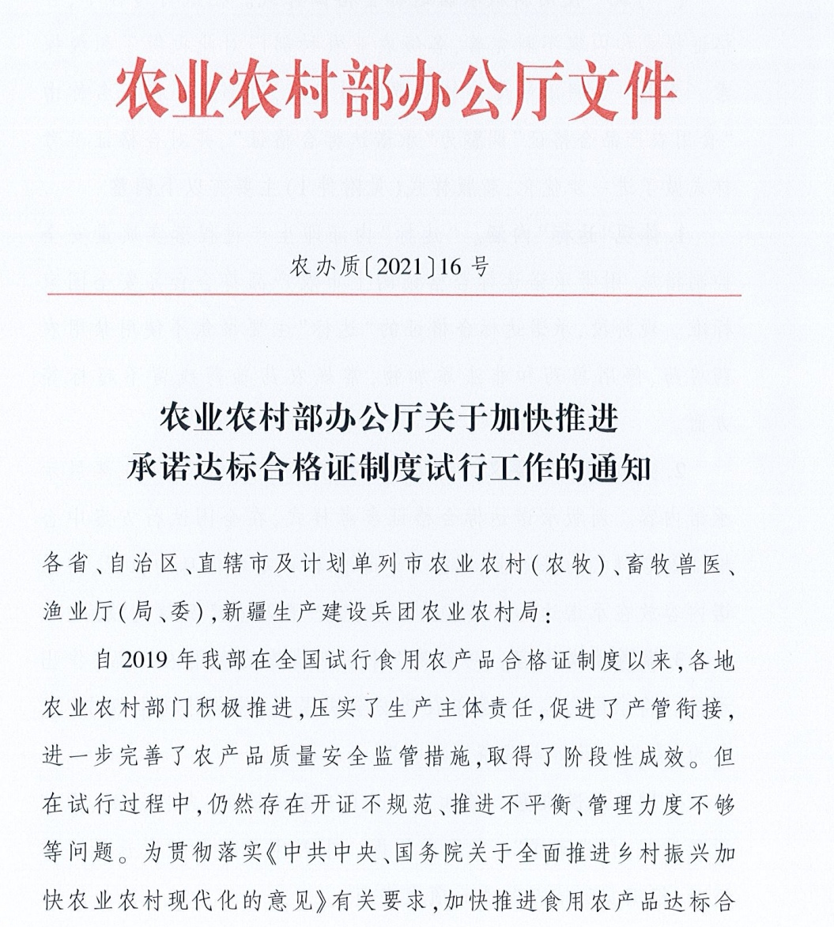
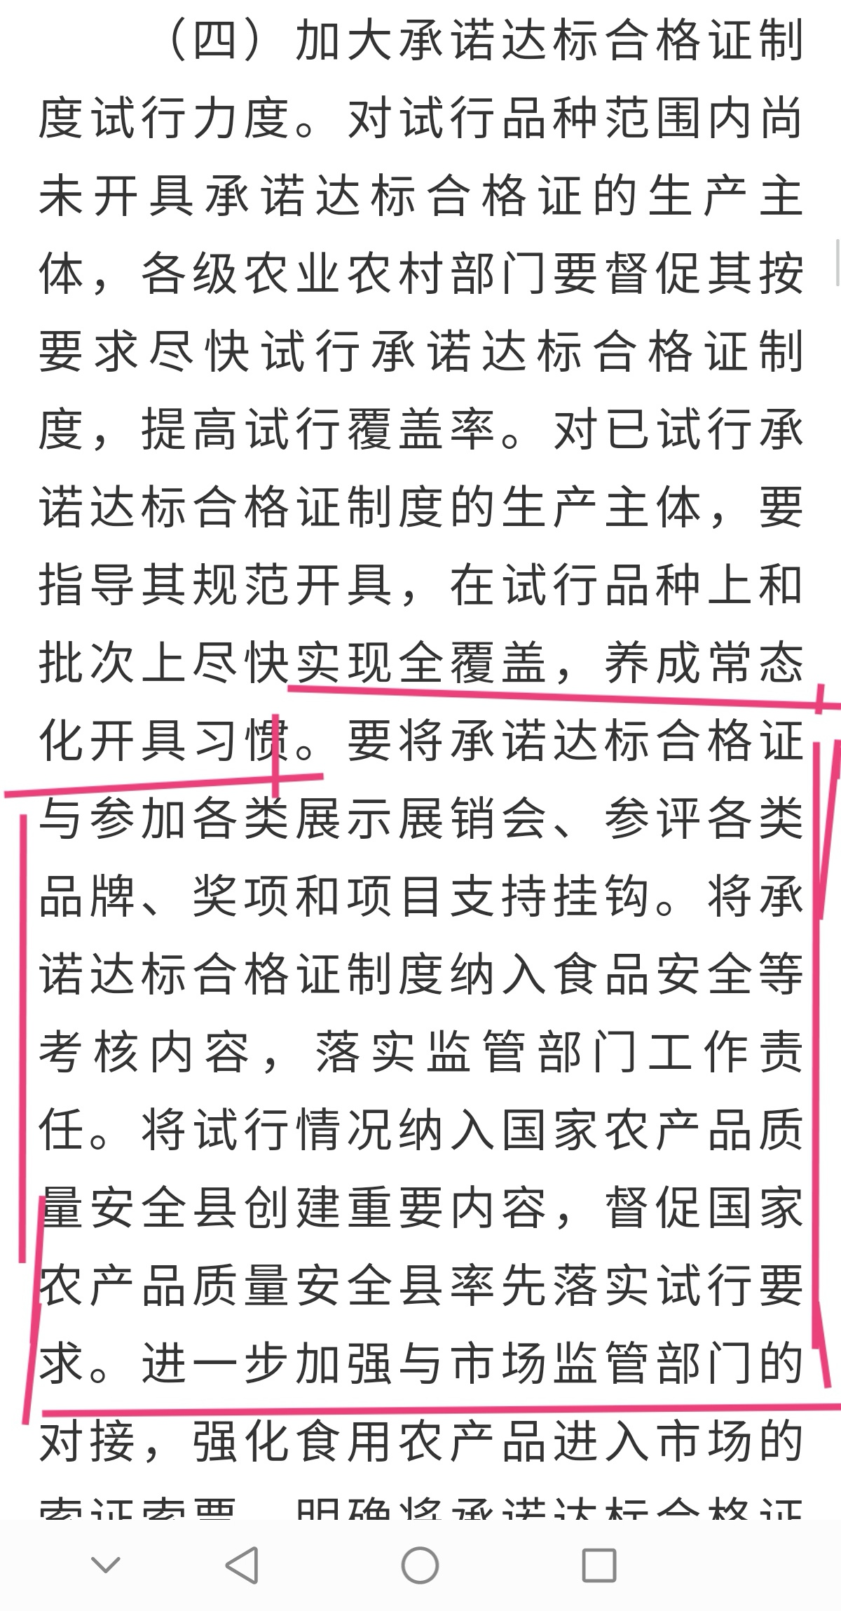
（四）种养生产主体具体工作
7、实行农产品承诺达标合格证制度

Slide 52
（四）种养生产主体具体工作
小包装产品（一件一证）
（1）运用鄂农追溯（农质通）、蓝牙打印机设备打印电子合格证，建立投入品来源、使用、采收、销售全闭环的可追溯链；
（2）按照国家统一规定模板（第三版） 自己印制小标签形式的承诺达标合格证附（贴、挂）产品包装，但必须建立开具合格证的台账（日期、产品数量、开具张数、产品流向等），以备查。

Slide 53
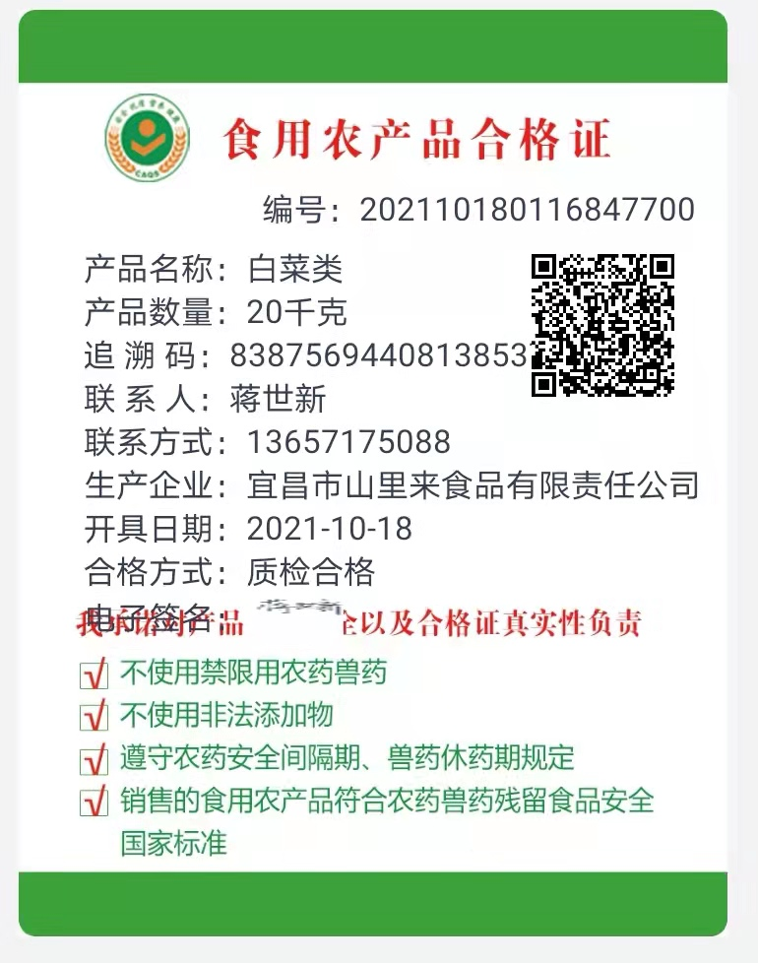
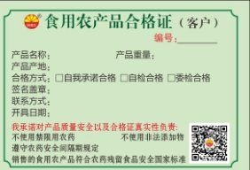
（四）种养生产主体具体工作

Slide 54
（四）种养生产主体具体工作
散装农产品（一车一证）：
（1）电脑端运用国家追溯平台建立产品批次后自动生成电子合格证，用A4纸打印盖章后一车一证入市；
（2）按照国家统一规定模板（第三版） 自己印制A4大小承诺达标合格证，随产品一车一证入市，但必须建立开具合格证的台账（日期、产品数量、开具张数、产品流向等），以备查

Slide 55
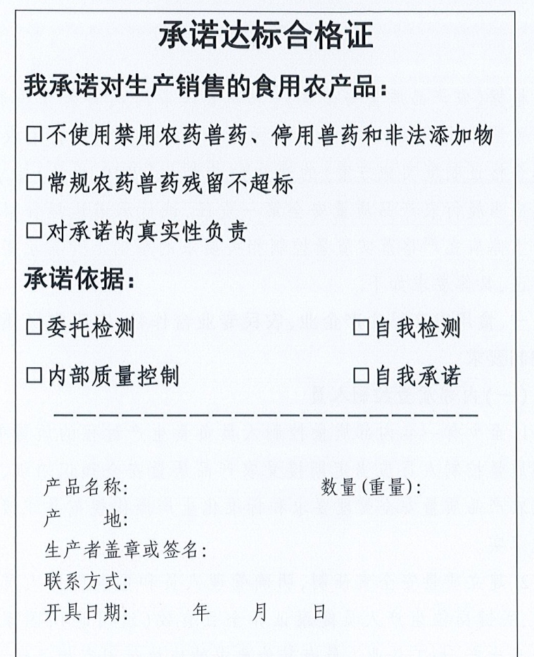
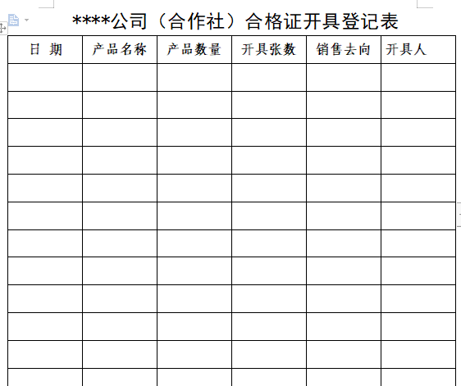
（四）种养生产主体具体工作
纸质合格证模板及登记台账

Slide 56
（四）种养生产主体具体工作
8、实行产品追溯。“两品一标”及省级以上产业化企业必须实行电子追溯（运用国家平台或者鄂农追溯）。其他企业对于纳入国家强制性追溯目录产品的，必须运用合格证或者标签注明产品产地、生产商、生产日期。
9、农民专业合作社管理。应建立农户名册，包括农户名单、地址、产品类型、具体种类名称、种植养殖规模等信息；应与合作农户签署质量安全协议，组织对社员质量安全培训，明确农产品质量安全处罚措施。

Slide 57
（四）种养生产主体具体工作
农产品生产主体创建收集整理资料
1、要有质量安全规章制度；
2、要有产品标准化生产技术规程；
3、要有完善真实两年以内种（养）的生产记录；
4、要有被巡查检查、产品被抽检的资料；
3、要有检测室自检委检、产品销售去向的资料；
4、要有农产品达标合格证存根（疫病监测、检测、检验报告等）或者开具台账；
5、要有储藏、运输（调运）、初加工环节的各项资料；
6、要有内部质量安全参训和自身组织培训资料；
7、要有责任书或承诺书

Slide 58
（五）投入品经营主体具体工作
1、全面运用农资管家系统记载农药购进、储存、销售等经营活动；
2、严格执行禁限用农（兽）药、饲料等有关规定；
3、证照齐全并悬挂于店内醒目位置，各项管理制度上墙，店外招牌采用白底绿字、统一字体、规范建设；
4、有农学、植保、农药等相关专业中专以上学历或具有专业教育培训机构56学时以上的农药经营人员；

Slide 59
（五）投入品经营主体具体工作
5、有不少于30平方米的营业场所和50平方米的仓储面积且有通风设施，有相对独立的经营区域并与其他商品、生活区域、饮用水源有效隔离；
6、有分类陈列的货架和用于展示的柜台，货架不少于3-4组，经营有限制农药的应设立限制农药经营专柜；有农药废弃物回收暂存场所及相关设施；配备消防设备和预防中毒等设施；
7、票据、限制使用农药处方单开具完整规范，有效履行农药包装废弃物回收职责

Slide 60
（五）投入品经营主体具体工作
投入品经营主体创建收集整理资料
1、有规章管理制度和诚信经营安全承诺书，并有管理制度上墙展示的图片资料；
2、有完整的索证索票、进销电子台账记录；有农药包装废弃物回收处理台账记录。台账应保存2年以上；
3、有被检查巡查记录、经营产品送检、各级抽检等资料；
4、有内部培训资料，包括图片收集、培训内容等。

Slide 61
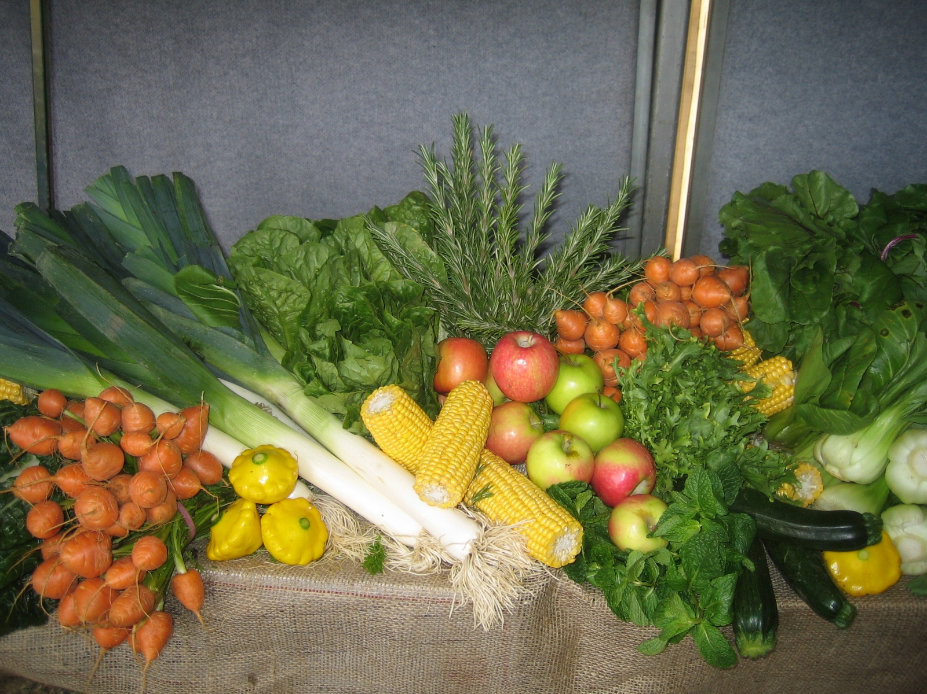
谢谢大家！
不当之处敬请批评指正

